Slide 1

가천대학교 경기도형 대학생 취업브리지 – 과정1
신용 첫걸음
비금융정보를 활용한 대학생 신용등급 예측/관리 서비스
2019. 12. 07(토)
현장실습 기업: 뱅크웨어글로벌㈜
이름: 유석환
지도교수: 황희정
컴퓨터공학과

Slide 2
01 프로젝트 개요
02 시나리오
03 기능요구사항
04 시스템 구성
05 화면설계

Slide 3






01. 프로젝트 개요
‘신용’이란?
경제적 채무를 정해진 기간 내에 상환, 지불할 수 있는 능력
쉽게 표현하면, 빌린 돈을 잘 갚을 수 있는가를 나타내는 척도
채무상환 이력, 부채, 보증, 과거 신용거래 등으로 판단
신용의 중요성
등급에 따라 금리 및 이자가 천차만별
6등급 미만일 경우 제1금융권 이용이 쉽지 않고,
대출 및 신용카드 발급을 거절당할 수 있음
‘신용등급’이란?
신용을 총 10등급 및 1000점 만점의 점수로 나타낸 것
1등급으로 갈수록 좋은 신용이며, 보통 3~6등급이 일반적
신용평가회사(NICE지키미, 올크레딧)에서 평가
최근엔 Toss, 카카오, 뱅크샐러드 등에서 간편하게 신용 정보 제공
등급 | 나이스지키미 | 올크레딧
1 | 900점~1000점 | 942점~1000점
2 | 870점~899점 | 891점~941점
3 | 840점~869점 | 832점~890점
4 | 805점~839점 | 768점~831점
5 | 750점~804점 | 698점~767점
6 | 665점~749점 | 630점~697점
7 | 600점~664점 | 530점~629점
8 | 515점~599점 | 454점~529점
9 | 445점~514점 | 335점~453점
10 | 0점~444점 | 0점~334점

Slide 4

01. 프로젝트 개요
대학생 및 사회초년생
금융실적이 거의 없는 사람들을 보통 3~6등급의 신용등급을 받음
학자금대출 외에 별다른 행위를 하지 않더라도
고신용자에 비해 낮은 금리의 대출을 이용하기 힘들고, 신용카드 발급 절차가 복잡함
신용평가 방식의 변화
이러한 문제를 해결하기 위해 최근 비금융정보를 활용한 새로운 평가 방식 논의
SNS 라이프스타일 분석, 이용약관을 읽는 시간, 심리분석, 통신료 납부 내역 등을
빅데이터, 머신러닝을 통해 분석하여 반영
LenddoEFL, Kreditech 등 해외 핀테크 기업들은 이미 해당 알고리즘을 적용
‘신용 첫걸음’ 프로젝트는?
대학생에 초점을 맞추어 효율적인 비금융정보를 동의 하에 수집
수집된 정보를 바탕으로 간접적인 신용등급 및 점수 산출
아울러 금융 지식 및 경험이 부족한 대학생들에게
향후 신용 관리를 어떻게 하면 좋을지 정보 제공, 전략 제안
Notes:
http://www.mediapen.com/news/view/113795

Slide 5







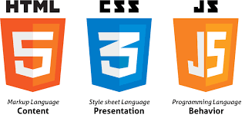

01. 프로젝트 개요 – 활용 기술
or
BXUIP
- 뱅크웨어글로벌㈜에서 제공하는 HTML5 기반의 UI 프레임워크
- Angular, React, Ionic으로 제공
- 조원(최장훈, 신윤재)들과 함께 Vue.js 기반으로 컴포넌트 재구성(클론 코딩)
- 재구성한 BXUIP를 이용하여 UI/UX 디자인
Notes:
https://bxuip.bwg.co.kr/3.0/#/intro

Slide 6









02. 시나리오
※ 모의 분석입니다
비금융정보 입력
입력된 정보를 바탕으로
신용 점수 및 등급 분석
7
자신의 모의 신용등급 확인
향후 신용등급 상승/관리를
위한 정보 제공 및 전략 수립
비금융정보가 보다 적극적이고, 정확하게 반영될 수 있도록 기여

Slide 7
03. 기능요구사항
구분 | 요구사항 ID | 내용 | 수용여부
UI | ui-01 | 모든 요소는 반응형으로 동작해야 한다. | OK
 | ui-02 | 화면 전환은 새로고침없이 이루어져야 한다. | OK
좌측 Sidebar | ui-sidebar-01 | 메인 로고를 클릭하면 메인 페이지로 이동할 수 있어야 한다. | OK
 | ui-sidebar-02 | 세부 메뉴들은 아코디언 방식으로 확장되어 제공돼야 한다. | OK
 | ui-sidebar-03 | ‘신용 정보’를 클릭하면 관련된 정보를 제공할 수 있어야 한다. | OK
 | ui-sidebar-04 | ‘내 신용등급’을 클릭하면 신용등급 조회 기능을 제공해야 한다. | OK
 | ui-sidebar-05 | ‘전략’을 클릭하면 신용등급을 올리기 위한 방법 등을 제공해야 한다. | OK
상단 Navbar | ui-navbar-01 | 메뉴 아이콘을 클릭하면 Sidebar가 토글되어야 한다. | OK
 | ui-navbar-02 | 검색창을 통해 카테고리 등을 검색할 수 있어야 한다. | 보류
 | ui-navbar-03 | 공유 아이콘을 누르면 SNS에 공유할 수 있는 기능을 제공해야 한다. | 보류
 | ui-navbar-04 | 로그인 및 회원가입 메뉴를 제공해야 한다. | 보류
Footer | ui-footer-01 | Copyright 및 관련 사이트 정보를 제공해야 한다. | OK

Slide 8





04. 시스템 구성
시스템 개요
신용 첫걸음
신용등급 조회 기능
신용등급 조회
결과 출력
mobile
통계
정보 제공
신용
신용등급
비금융정보
tablet
클라이언트
- 대학생
유저 기능
로그인
로그아웃
desktop
회원가입
SNS 공유 기능
반응형 웹

Slide 9
04. 시스템 구성
서비스 흐름도
Sidebar
‘메인’ 클릭
‘정보’ 클릭
‘내 신용등급’ 클릭
‘전략’ 클릭
메인으로 이동
신용, 금융정보 제공
모의 신용등급 조회, 통계 등
등급 향상을 위한 전략 제공
Navbar
검색어 입력
공유 버튼 클릭
회원가입
로그인
목록 출력
SNS 공유
회원정보 입력
ID, PW 입력
회원가입 완료
유효성 검사
로그인 완료
Footer
관련 사이트
배너 클릭
해당 사이트로 이동

Slide 10
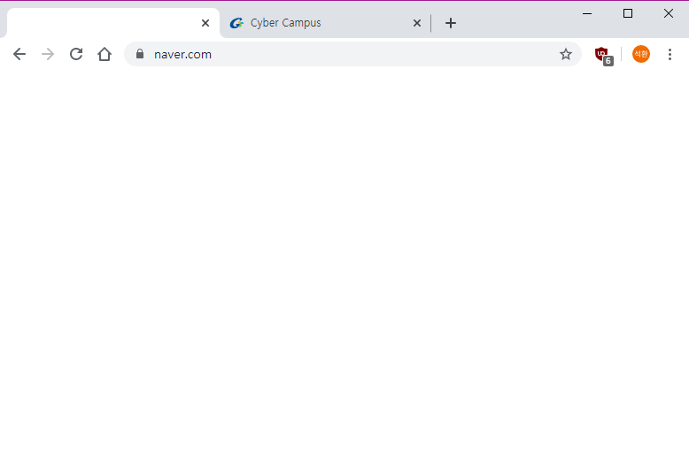
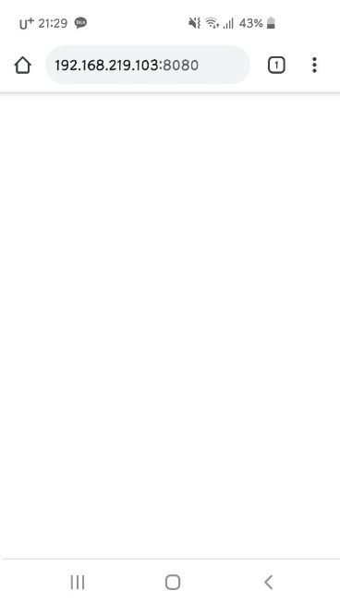


05. 화면설계
메인 화면(1/4)
신용 첫걸음
credit.com
navbar
Logo
search
login
search
메인
정보
신용
신용등급
비금융정보
신용 첫걸음
내 신용등급 조회
신용 첫걸음
내 신용등급
조회하기
결과
통계
전략
신용이란?
내 신용등급 조회
신용이란?
footer
copyright © site 2019
copyright © site 2019
sidebar
- 세부 메뉴는 아코디언 방식으로 확장
- 메뉴 아이콘을 통해 sidebar 토글

Slide 11
05. 화면설계
정보제공 화면(2/4)
신용 첫걸음
credit.com
Logo
search
login
search
메인
정보
신용
신용등급
비금융정보
주제
주제
설명
설명
내 신용등급
조회하기
결과
통계
전략
copyright © site 2019
copyright © site 2019
- 각 키워드에 대한 타이틀 및 설명

Slide 12
05. 화면설계
신용등급 조회 화면(3/4)
신용 첫걸음
credit.com
Logo
search
login
search
메인
정보
신용
신용등급
비금융정보
신용등급 조회
신용등급 조회
content
content
내 신용등급
조회하기
결과
통계
전략
copyright © site 2019
copyright © site 2019
- content 부분에서 사용자의 비금융정보를 수집
- 상단에 progress bar로 진행률 표시
- 수집이 끝나면 분석 후 결과 출력

Slide 13




05. 화면설계
전략 화면(4/4)
신용 첫걸음
credit.com
Logo
search
login
search
메인
정보
신용
신용등급
비금융정보
전략
전략
content
내 신용등급
조회하기
결과
통계
전략
content
copyright © site 2019
copyright © site 2019
- 기간 별 신용등급의 변화를 그래프로 출력
- content 부분에 신용등급 상승을 위한 정보 출력

